Slide 1

Игровые технологии с детьми младшего возраста
МАДОУ №1 «Сказка»
Брилева Нина Валерьевна

Slide 2
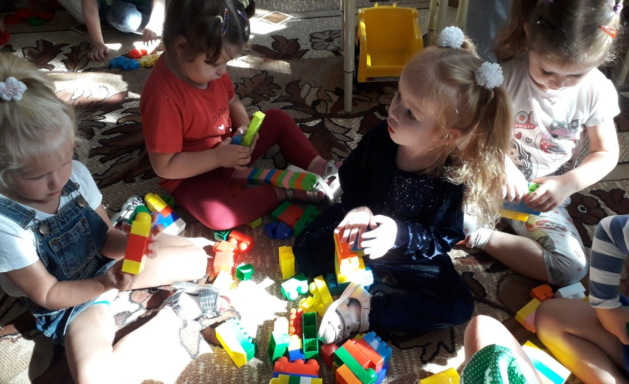
В своей работе с младшим возрастом ,я использую игровые технологии, так как именно игровые технологии – фундамент всего дошкольного образования.

Slide 3
Что такое игровая технология и её роль для дошкольника?
Понятие «игровые технологии» включает обширную группу методов и приемов организации педагогического процесса в форме различных педагогических игр.

Slide 4
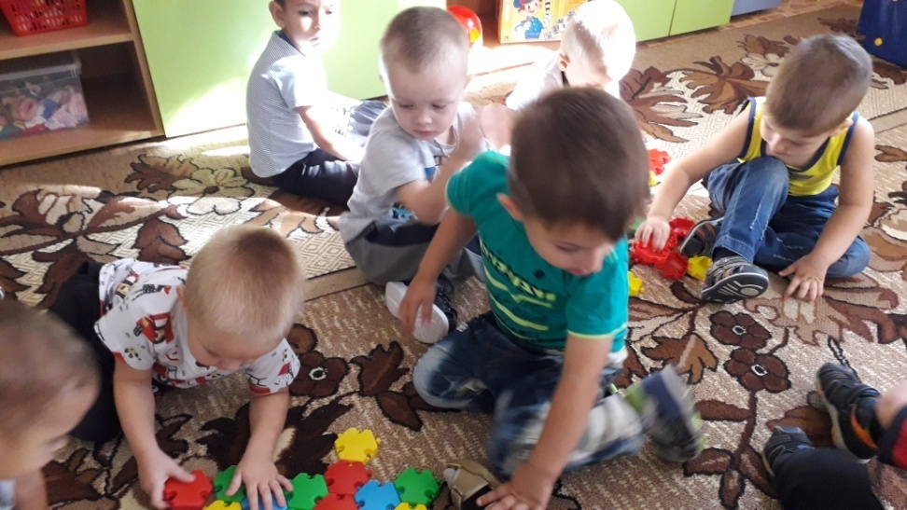
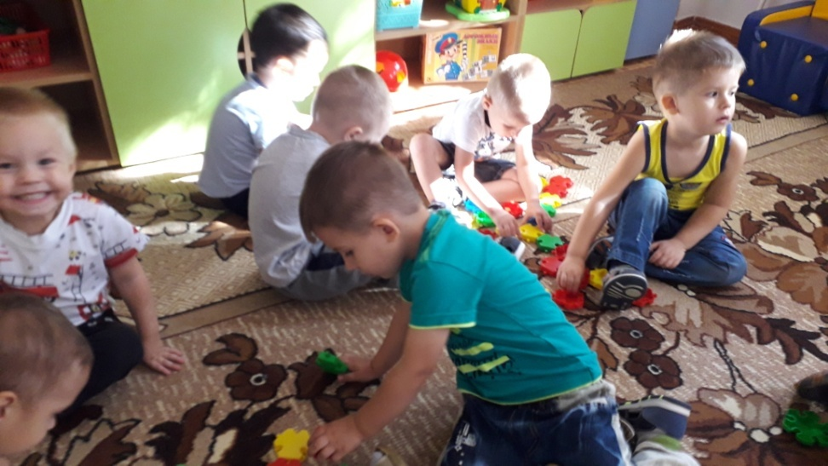
Цель игровой технологии – не менять ребёнка и не переделывать его, не учить его каким-то специальным поведенческим навыкам, а дать возможность «прожить» в игре волнующие его ситуации при полном внимании и сопереживании взрослого.

Slide 5
Игровая технология строится как целостное образование, охватывающее определенную часть учебного процесса и объеденное общим содержанием, сюжетом, персонажем. В неё включаются последовательно: игры и упражнения, формирующие умения выделять основные, характерные признаки предметов, сравнивать, сопоставлять их; группы игр на обобщение предметов по определенным признакам; группы игр, в процессе которых у младших дошкольников развивается умение отличать реальные явления от нереальных; группы игр, воспитывающих умение владеть собой, быстроту реакции на слово, фонематический слух, смекалку и др.

Slide 6
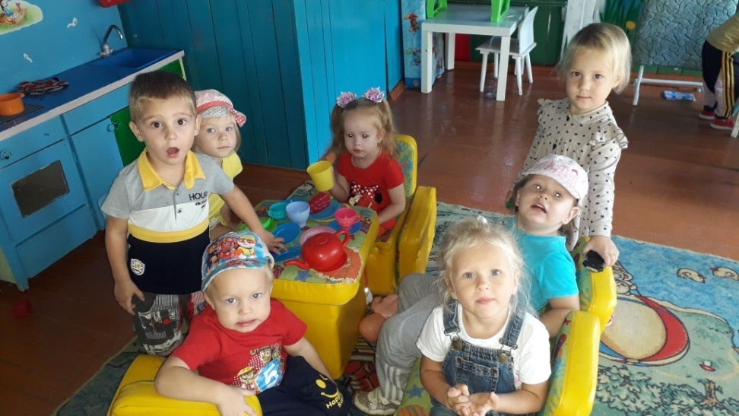
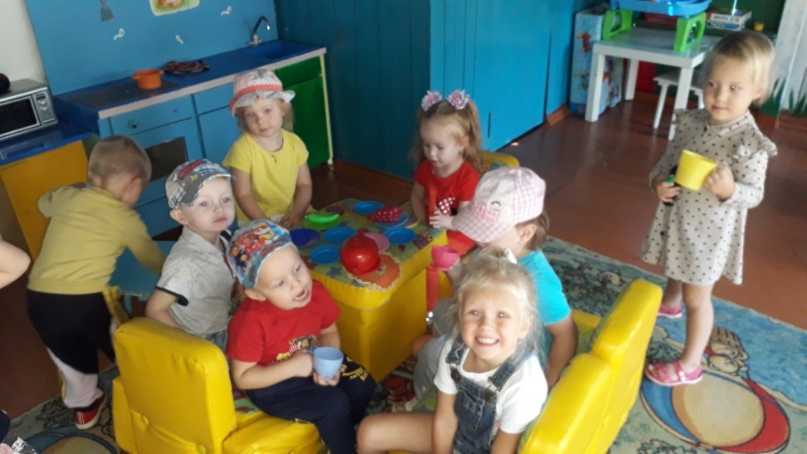
При этом игровой сюжет развивается параллельно основному содержанию обучения, помогает активизировать учебный процесс, осваивать ряд учебных элементов.
Используя игровые технологии в образовательном процессе, воспитателю необходимо обладать эмпатией, доброжелательностью, уметь осуществлять эмоциональную поддержку, создавать радостную обстановку, поощрения любой выдумки и фантазии ребёнка. Только в этом случае игра будет полезна для развития ребёнка и создания положительной атмосферы.

Slide 7
1. Мотивация ребёнка. Процесс обучения в игровой форме пробуждает интерес к деятельности, радует и превращает полученные знания в занимательное путешествие в мир новой информации и навыков.
2. Самореализация. Именно через игру ребёнок учится познавать свои возможности, проявлять инициативу, делать осознанный выбор.
3. Развитие коммуникативных навыков. В игре они учатся общению со сверстниками и со взрослыми, примеряют роль и лидера, и исполнителя, тренируются находить компромиссы и выходить из конфликта, развивают речь.
4. Игро-терапия. Игра помогает снять стресс и преодолеть трудности.
Задачи игровых технологий, согласно ФГОС, можно свести к следующим:

Slide 8
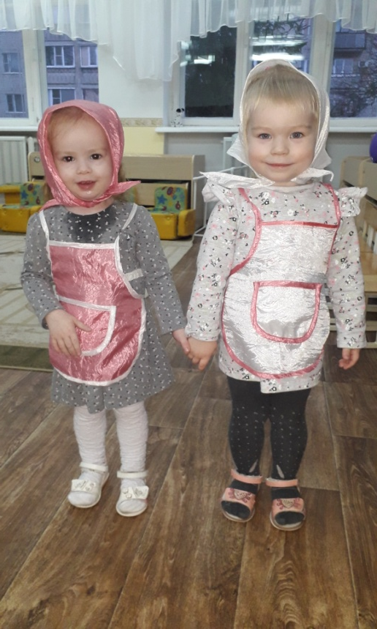
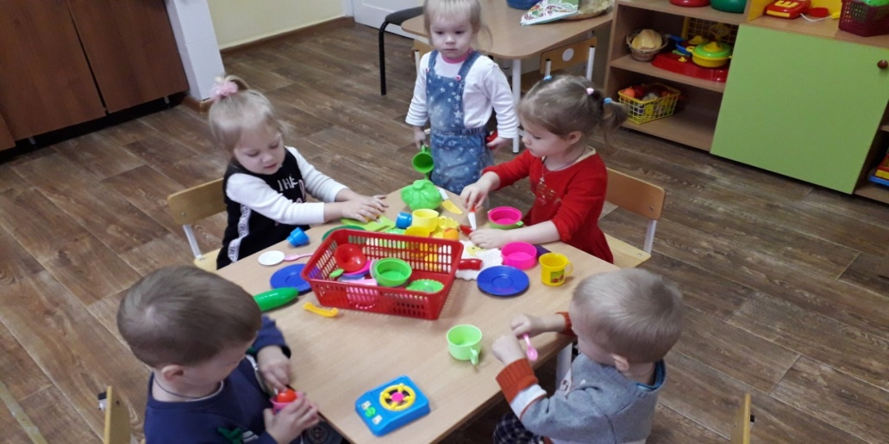
В своей деятельности я ежедневно применяю игровые моменты на занятиях, в свободной деятельности детей, на прогулках, во время разных игр: это и пальчиковая гимнастика в стихотворной и игровой форме, и артикуляционная гимнастика, игры малой подвижности, речевые игры и задания хорошо развивают речь ребёнка.
Игровые моменты должны присутствовать во всех видах деятельности детей: труд и игра, учебная деятельность и игра, повседневная бытовая деятельность, связанная с выполнением режима и игра.

Slide 9
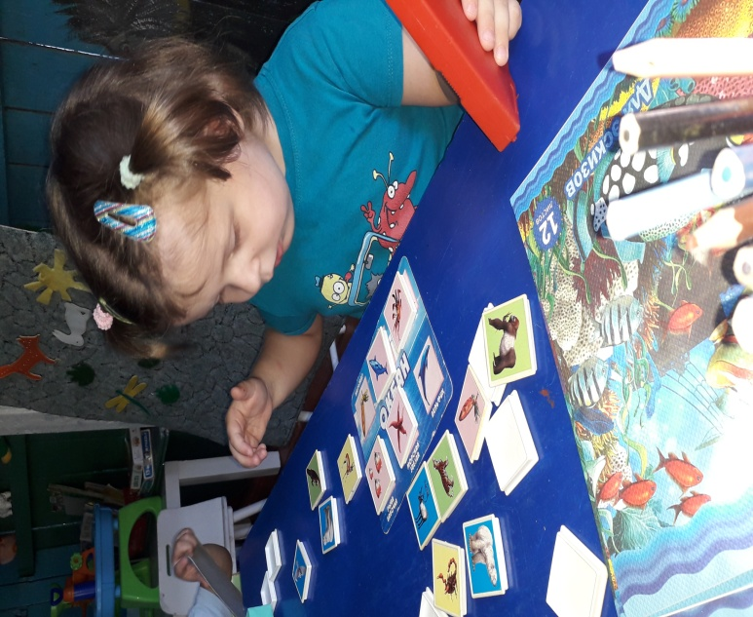
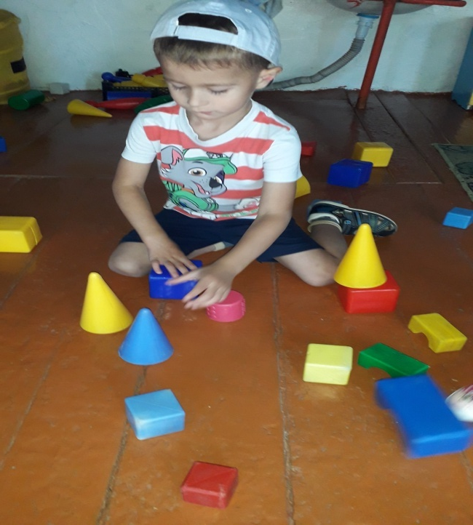
Уже в младшем возрасте ребенок имеет наибольшую возможность именно в игре, а не в какой-либо другой деятельности, быть самостоятельным, по своему усмотрению общаться со сверстниками, выбирать игрушки и использовать разные предметы, преодолевать те или иные трудности, логически связанные с сюжетом игры, её правилам.

Slide 10
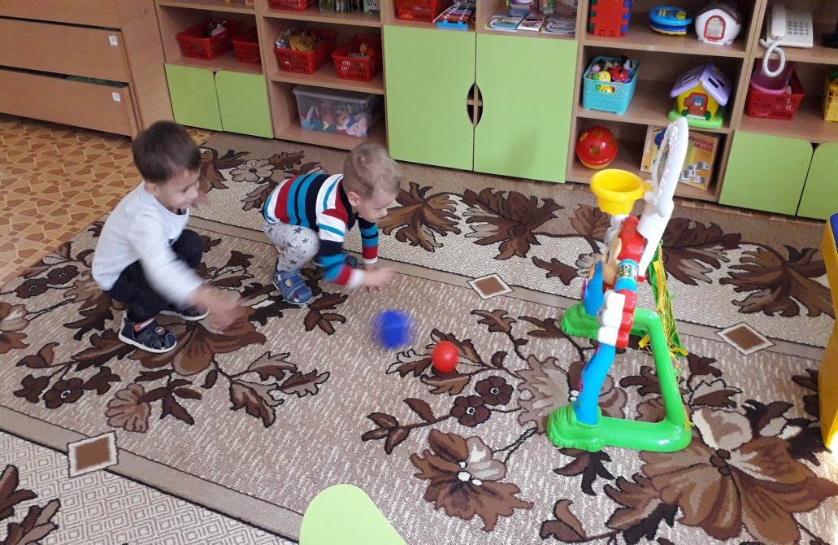
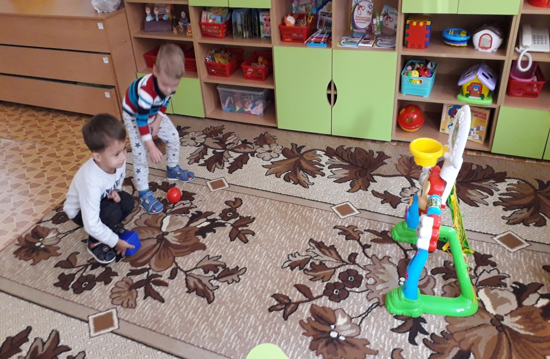
Например: используя игровую ситуацию «Кто быстрее докатит свою фигурку до ворот» вовлекая детей в веселую игру-соревнование. Такими фигурками может быть шарик и кубик, квадратик и круг. Дети делают выводы, что острые углы мешают катиться кубику и квадратику : «Шарик катится, а кубик - нет» . Затем это закрепляем в рисовании квадрата и круга. Такие игровые технологии, направленные на развитие восприятия.

Slide 11
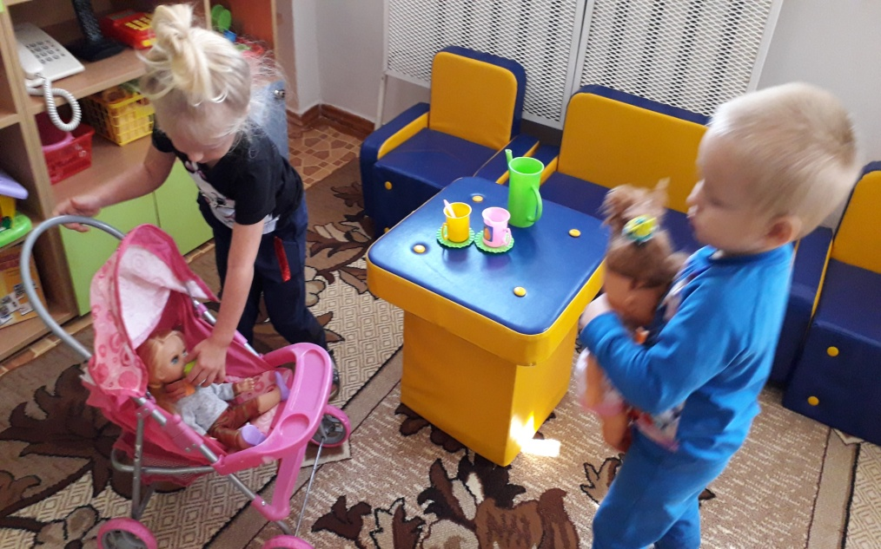
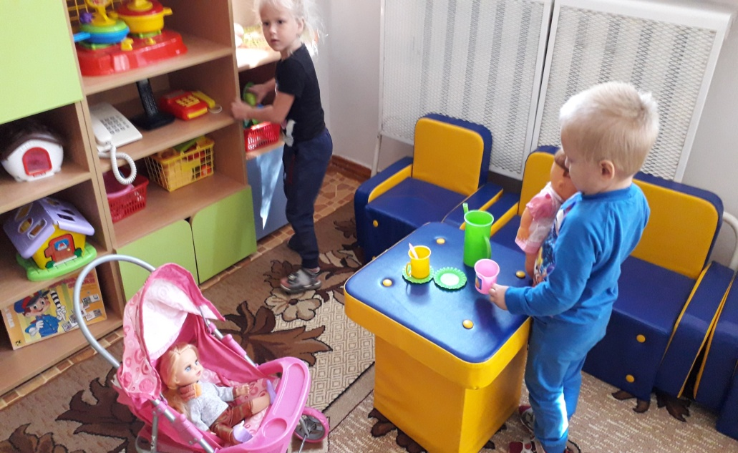
Игровые технологии помогают в развитии памяти, которая так же, как и внимание постепенно становится произвольной. В этом детям помогут игры такие как: «Магазин», Дочки-Матери», Запомни картинку».
Если с детьми заниматься игровой терапией систематически, то они приобретают способность управлять своим поведением. В их игровой деятельности начинают преобладать сюжетно- ролевые игры с отображением отношений людей.

Slide 12
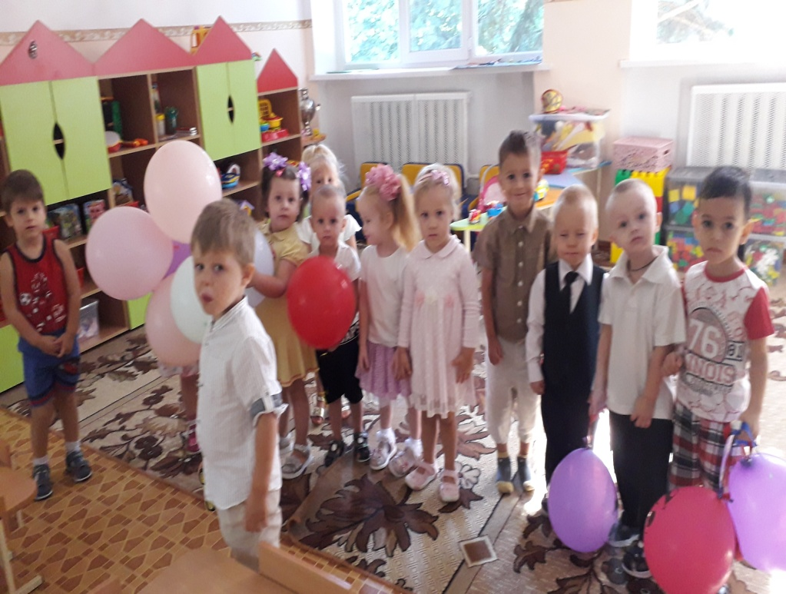
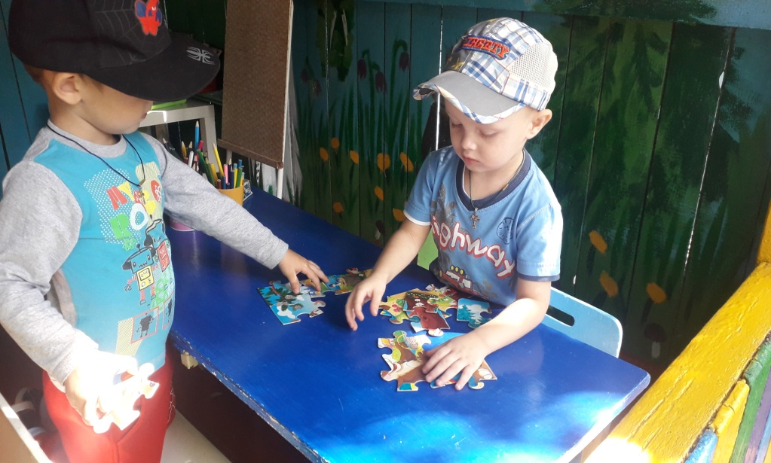
Использование игровой технологии театральной деятельности, помогает мне обогащать детей в целом новыми впечатлениями, знаниями, умениями, развивает интерес к литературе, театру, формирует диалогическую, эмоционально-насыщенную речь, активизирует словарь, способствует нравственно-эстетическому воспитанию каждого ребёнка.

Slide 13
Подводя итоги сказанного, хочу сделать вывод, что применение игровых технологий в моей педагогической работе помогает влиять на качество образовательного процесса, на повышение эффективности воспитания и обучения детей, и на снятия отрицательных последствий образования.
Игровые технологии помогают детям раскрепоститься, появляется уверенность в себе. Действуя в игровой ситуации, приближенной к реальным условиям жизни, дошкольники легче усваивают материал любой сложности.

Slide 14
Спасибо за внимание!

